Slide 1








東京すくわくプログラム
西原りとるぱんぷきんず
令和７年度
テーマ 食育
Notes:
子どもの探求心を育むことが目的なので
設定した内容から、どのように子どもの発想力や創意工夫・などがひろがっていったのか？
そこには職員がどんなアプローチをしたのか？
物を準備したのか？
そこからさらにどんな様子が見られたのか？が大切です。

Slide 2





テーマ 「食育」
設定理由
絵本が好きでよく見ており、絵本の中に出てくる食材に興味を持ち、食べる真似をしたり「これなに？」と聞く姿があった。おままごとで混ぜる振りをしたり包丁で切ってみようとするなど活動でも食に関して興味が広がっている。ランチの際には「おいしいね」と共感をしたり、反対に苦手な物を残してしまうことも見られるようになってきた。その経緯から、おままごとコーナーを充実させクッキングの楽しさを伝え、より食への意欲が沸くよう活動を展開していった。
対象クラス
０・１歳児
スケジュール
・おままごとや砂場で見立て遊びをする中で料理をする
ことに興味を持つ
・実際の野菜に触れ、匂いや感触を知る
・りんごに興味を持ち、リンゴジュース作りをおこなう
・みかんの皮で足湯や手湯をおこない、季節の食材に
触れる
準備物
食に関する絵本・おままごとセット・
砂場セット・りんご・ミキサー・みかん

Slide 3

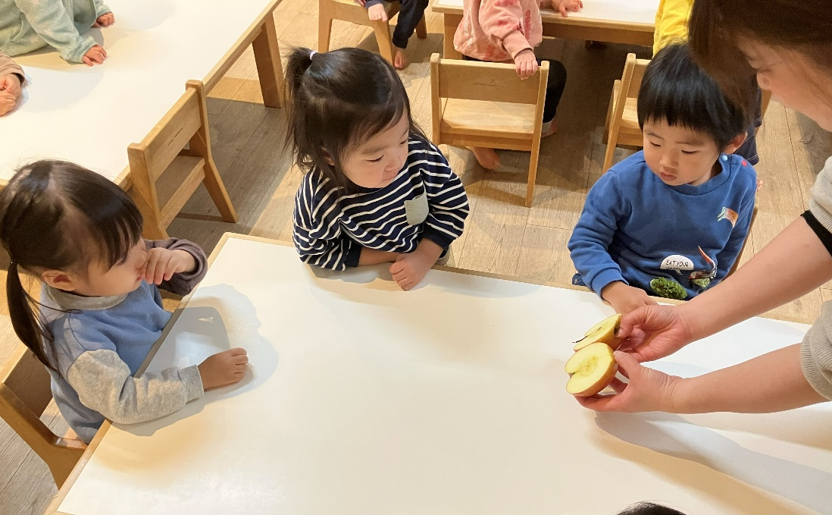
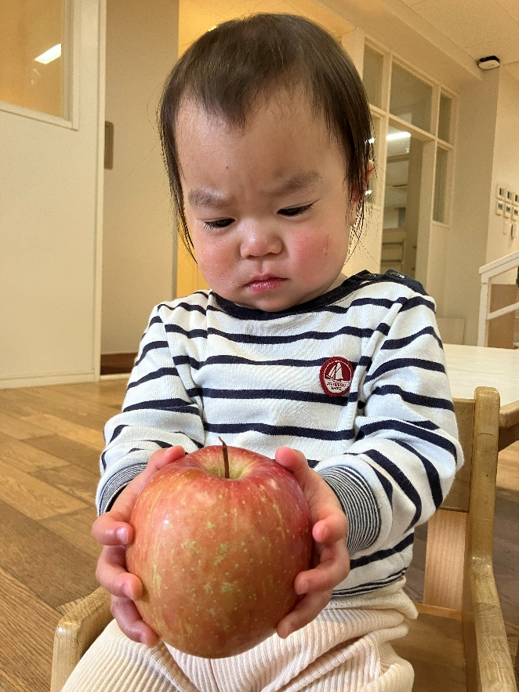
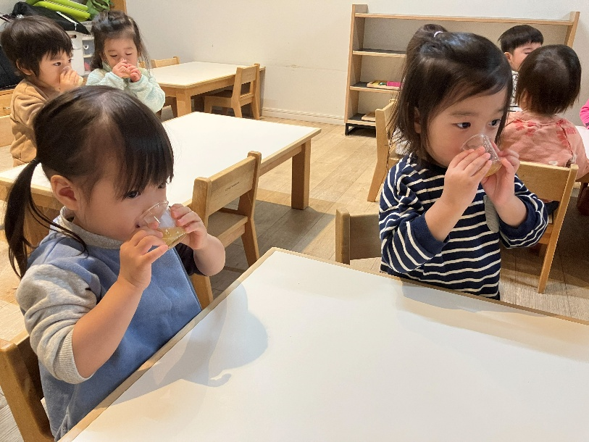
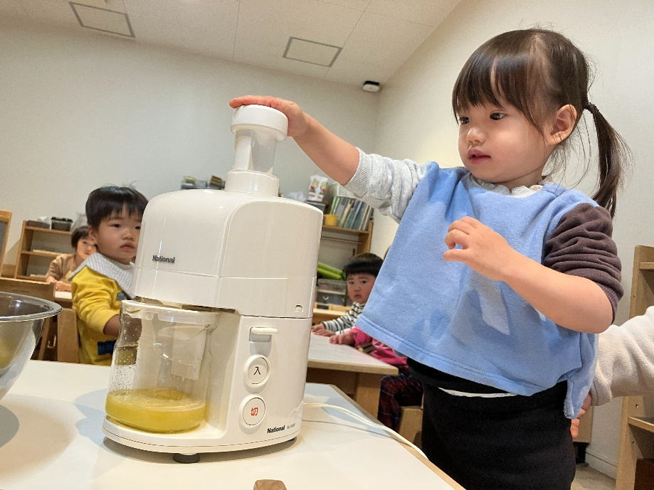

健康な心と体
活動中の子どもの姿・声、子ども同士や保育者との関わり
自立心
（りんごって固い…）
押したら（ジュースが）出たよ！
協同性
道徳性と規範意識
の芽生え
社旗生活との
関わり
思考力の芽生え
ちょっきんしたら白いね！
自然との関わり・生命の尊重
りんご（の味）だ！
子どもたちの育ち
量・図形・文字等への関心・感覚
野菜や果物が出てくる絵本やおままごとの食べ物からリンゴに興味を示していた。また、ミキサーの玩具に食べ物を入れてくるくると回る様子を楽しんでいた。その為、マジョラム（幼児クラス）が農家に委託し育てていたリンゴを分けてもらい、実際にジュースにしてみることにした。形があるリンゴからミキサーで小さくなっていく様子を興味深く見ていた。活動後、おままごとのリンゴをコップに入れて飲む真似をしたり、色々なものを入れて「ジュースでーす」とジュース屋さんへと展開していた。
言葉による
伝え合い
豊かな感性と表現
Notes:
10の姿は、関係するところは色を残しておいてください
活動が続くので、次へのページに続くような吹き出しにしてください！

Slide 4
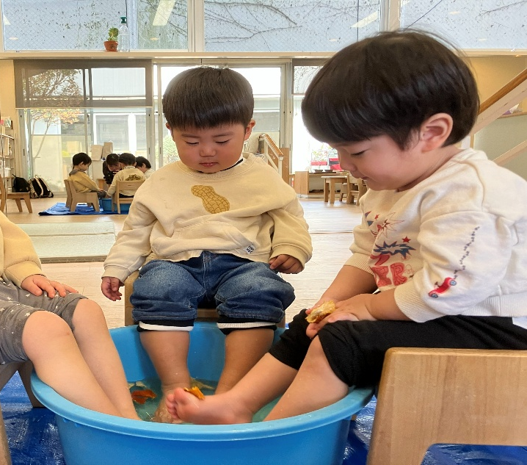
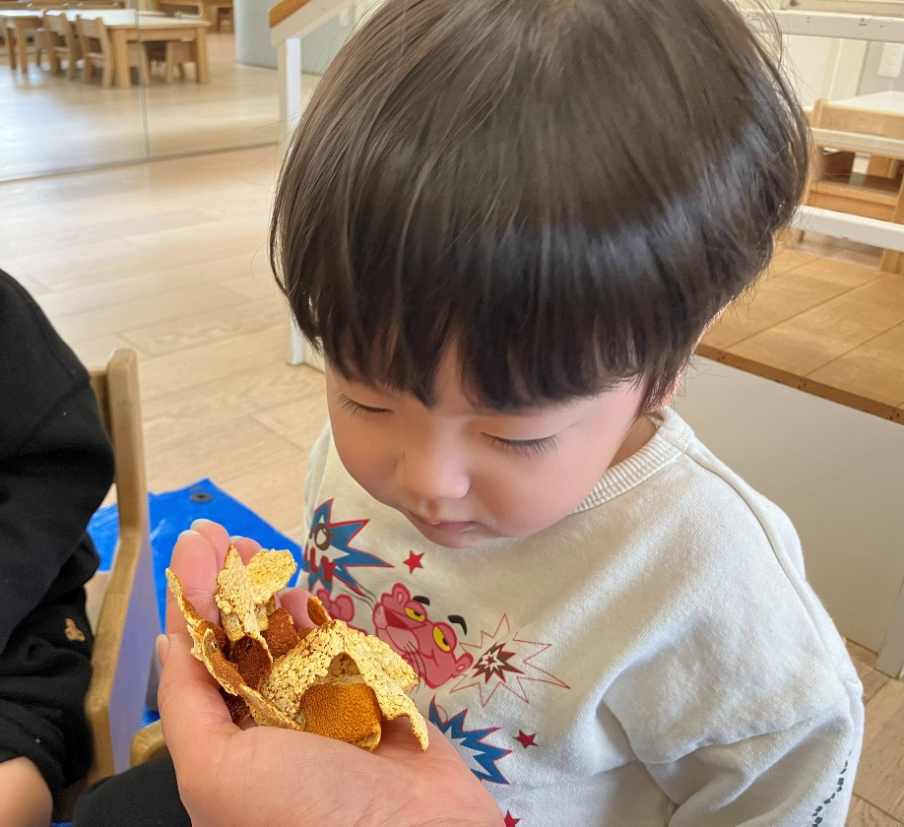
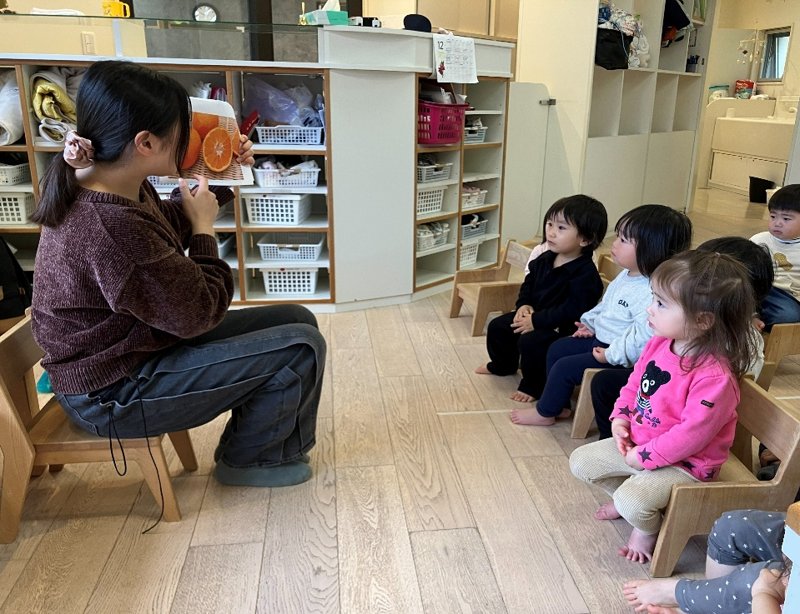
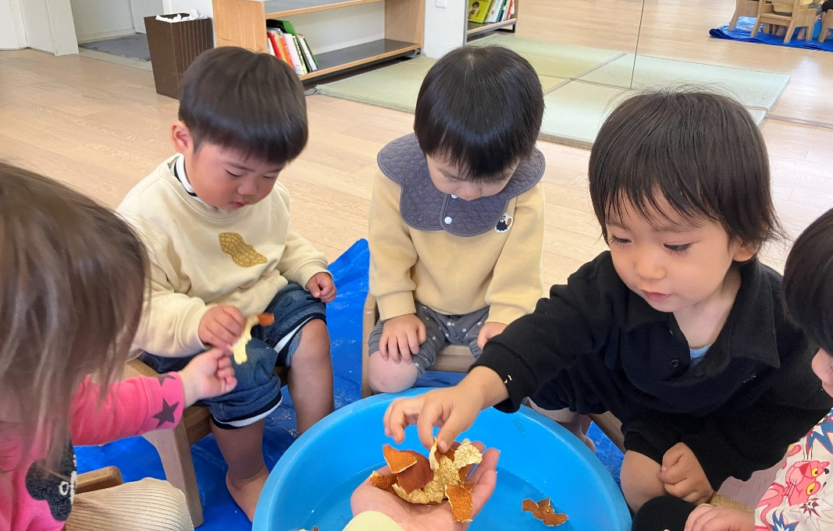
健康な心と体
活動中の子どもの姿・声、子ども同士や保育者との関わり
自立心
保育者「これはなに？」
子ども「みかん！」
協同性
ういてるー！
道徳性と規範意識
の芽生え
社旗生活との
関わり
思考力の芽生え
保育者「乾燥させたらどんな匂い？」
「…みかん！おいしー！」
いいにおいだね
自然との関わり・生命の尊重
子どもたちの育ち
量・図形・文字等への関心・感覚
給食で出たみかんに興味を示していた為、ミカンの皮を使って足湯をすることにした。皮を乾燥させ匂いを嗅いでみると「いいにおい」「ミカンのにおい」など様々な言葉が出てきた。実際に足を入れてみると皮が揺れていたりお湯に入れるとさらに匂いが出ることに気付き、不思議そうにしていた。
言葉による
伝え合い
豊かな感性と表現

Slide 5
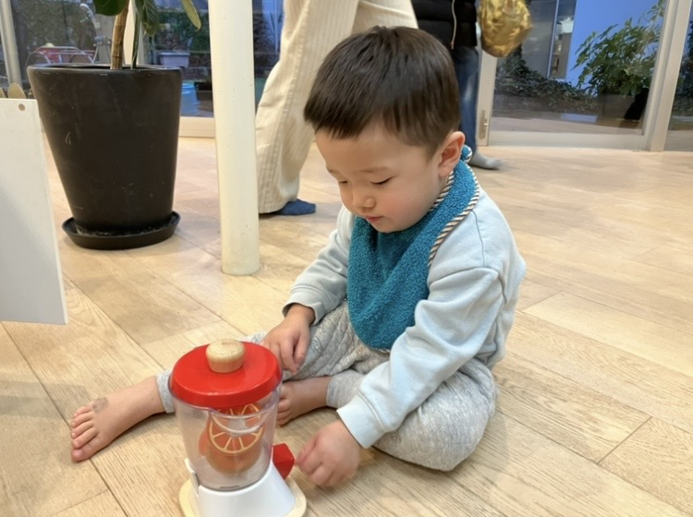
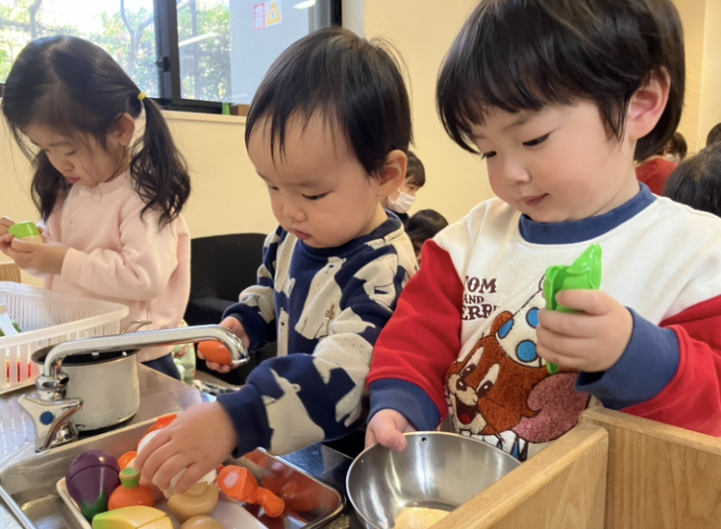
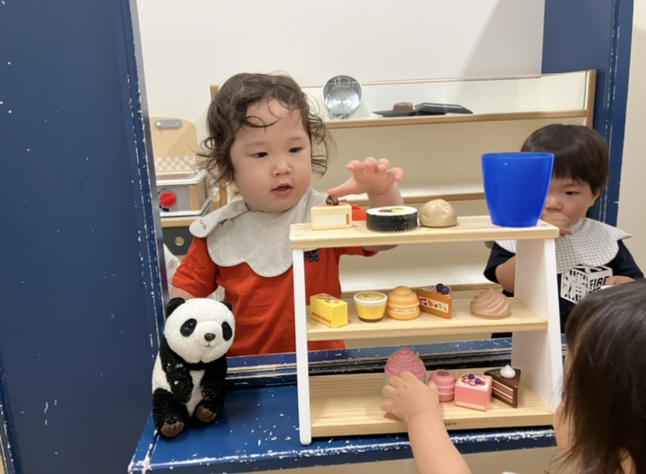
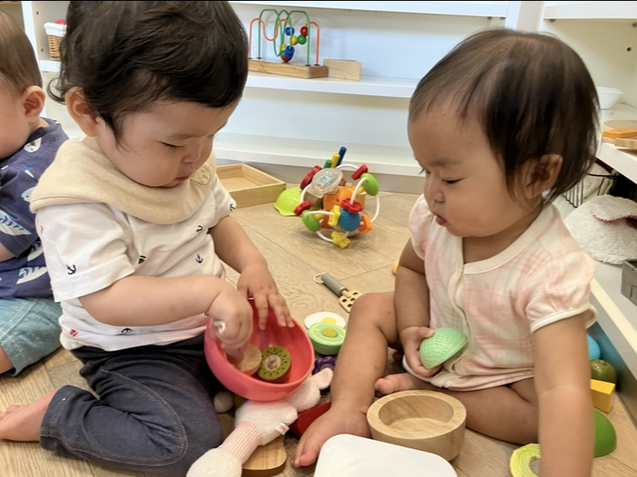
健康な心と体
活動中の子どもの姿・声、子ども同士や保育者との関わり
自立心
いらっしゃいませー！
協同性
いただきます！
道徳性と規範意識
の芽生え
社旗生活との
関わり
思考力の芽生え
ジュースをつくろう！
なにをつくろうかな
自然との関わり・生命の尊重
子どもたちの育ち
量・図形・文字等への関心・感覚
おままごとコーナーの遊びの中で野菜を混ぜて料理をしたり「いただきます」と食べてみようとしたりする姿が見られた。その姿からおままごと用のお皿や玩具を用意したことでご飯屋さんを開いたり、料理を盛り付けて遊ぶ姿につながった。ミキサーの玩具に果物を入れて混ぜてみる様子もあり、食具や器具の使い方にも興味を示していた。
言葉による
伝え合い
豊かな感性と表現

Slide 6
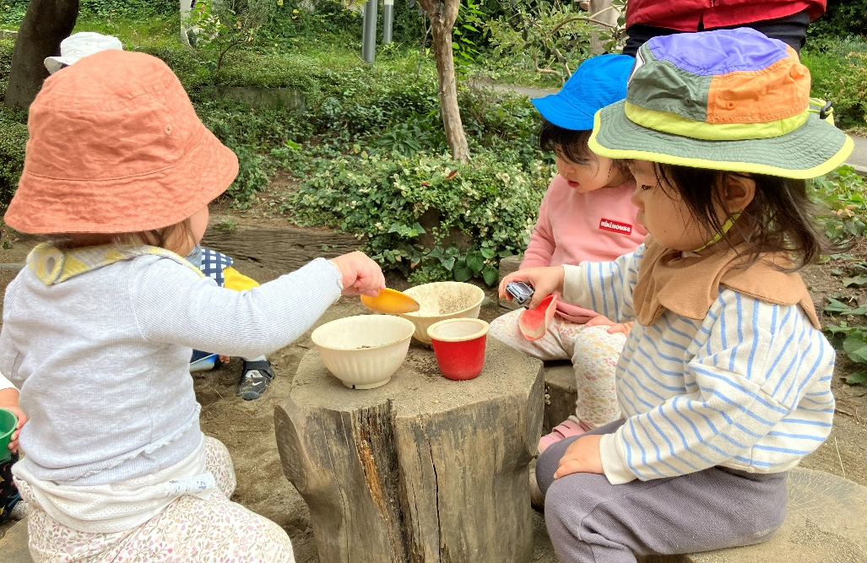
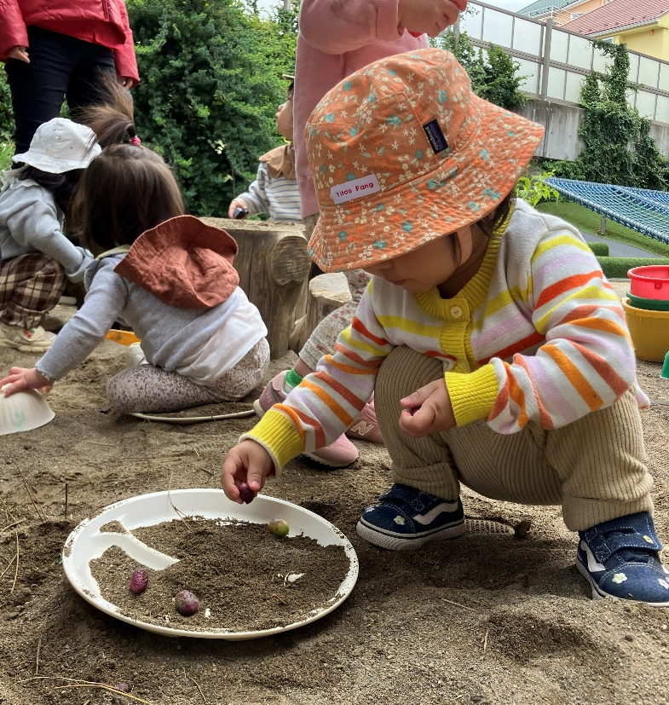
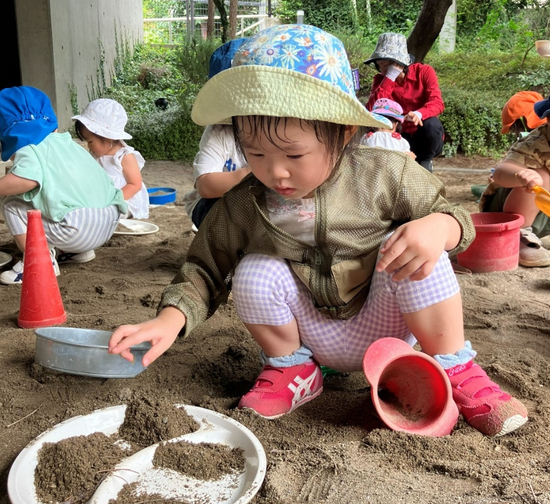
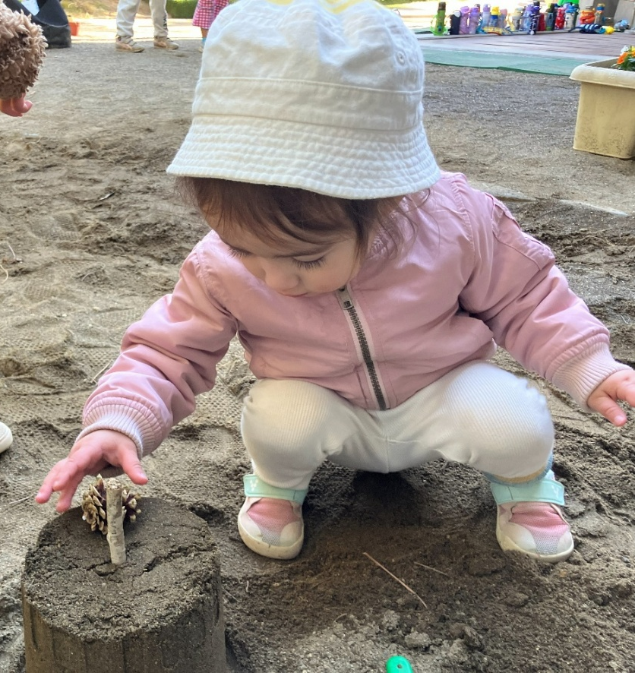
健康な心と体
活動中の子どもの姿・声、子ども同士や保育者との関わり
自立心
お皿に乗せてみよう！
これ、のせたよ～
協同性
道徳性と規範意識
の芽生え
社旗生活との
関わり
みんなで「いただきまーす！」
思考力の芽生え
どんぐり、あったよ！
自然との関わり・生命の尊重
子どもたちの育ち
量・図形・文字等への関心・感覚
砂場でお皿やバケツに砂を入れて、ケーキ作りがブームとなっていた。木の枝をろうそくに見立ててケーキを作ってみると自然物を持ってきて飾り付ける姿が見られた。そこから松ぼっくりやドングリなど季節の自然物を使ったケーキ作りが盛り上がっていた。また、木の切り株を椅子と机に見立ててみるとそこでケーキ以外のお料理やパーティーが始まるなど子ども同士のやり取りも見られるようになった。
言葉による
伝え合い
豊かな感性と表現
Notes:
10の姿は、関係するところは色を残しておいてください
活動が続くので、次へのページに続くような吹き出しにしてください！

Slide 7
全体の振り返り
日常生活の中で絵本やおままごとの遊びから興味を持つ姿が多く見られた。
子どもが楽しんでおこなっている活動の中から保育者がきっかけとなるものを
提示することで、子どもたちは様々なものに見立てて遊び始め、徐々に発想が
広がったように感じる。絵本を読んだりおままごとで遊んだりする中で色々な
食べ物やクッキングの楽しさを知ることが出来ていた。砂場でのおままごとでも遊びが発展していた為、今後も玩具用具をより充実させていく。

